Slide 1
钙通道阻滞药
钙离子的功能：心脏起搏、肌肉兴奋-收缩耦联、神经递质释放、腺体分泌、基因表达等。
钙通道阻滞药（钙拮抗药）：选择性阻滞钙通道，抑制细胞外钙离子内流，降低细胞内钙浓度的药物。

Slide 2
钙通道的分类
受体调控性钙通道
（Receptor operated calcium channel，ROC）
电压依赖性钙通道
（Voltage dependent calcium channel，VDC）
  根据电导值及动力学特性的不同又分为：
      L-、T-、N-、P-、Q-、R-等
      心脏主要为 L-及 T-型

Slide 3
L-型钙通道（Long-lasting）特点
广泛存在于心肌、血管平滑肌等组织
细胞兴奋时外钙内流的主要途径
开放时间较久，电导值（25 pS）较大

Slide 4
T-型钙通道（Transient）特点
主要分布在动脉血管壁、心脏传导系统（尤其是窦房结）等部位
开放时间较短，电导值较小（9 pS）

Slide 5
一、钙通道阻滞药的分类
根椐药物对钙通道的选择性分为二类：
（一）选择性钙通道阻滞药（L型）
1. 苯烷胺类(phenylalkylamine) 维拉帕米、加洛帕米等
2. 二氢吡啶类(dihydropyridines，DHP) 硝苯地平、氨氯地平等。
3. 苯硫卓类（benzothiazepine） 地尔硫卓等
（二）非选择性钙钙通道阻滞药
4. 二苯哌嗪类(biphenylpiperazines) 桂利嗪、氟桂利嗪
5. 普尼拉明类 普尼拉明等
6. 其它类 哌克昔林等

Slide 6
按药物发展过程及特点分类
第一代:维拉帕米、硝苯地平、地尔硫卓
第二代:血管选择性:非洛地平,尼莫地平
第三代:血管选择性强,半衰期长，作用久:
普拉地平,氨氯地平

Slide 7
二、钙通道阻滞药的作用方式
1、亲水性分子如维拉帕米和地尔硫卓易与激活状态或失活状态的通道相结合，降低通道开放的速率。
2、疏水性的二氢吡啶类药物如硝苯地平与失活状态的通道相结合，延长失活后恢复所需要的时间。

Slide 8






Ca²⁺
细胞膜外侧
去极化
Ａ
Ｉ
复极化
细胞膜内侧
Ver
静息态（关）
激活态（开）
(复活)
Nif
(失活）
失活态（关）
电压依赖性钙通道的三种功能状态

Slide 9
钙拮抗药影响心血管系统的特点：
钙通道的开关呈电压依赖性
频率（使用）依赖性
组织选择性 ：
选择性扩张血管，如硝苯地平，尼莫地平，氨氯地平
减慢心率和传导，如维拉帕米，地尔硫卓

Slide 10
三、钙通道阻滞药的药理作用及临床应用
药理作用
1、对心肌的作用
（1）负性肌力作用（但可因其降血压作用使交感神经活性反射性增强而部分抵消负性肌力作用，如硝苯地平）
（2）负性频率和负性传导作用
对窦房结、房室结0相 和 4相的影响

Slide 11
负性肌力作用：
Ca²⁺内流↓→“兴奋-收缩脱耦联”→心肌收缩力↓,血管扩张→耗氧量↓。
扩血管→交感↑→收缩力↑抵消（硝苯地平）
维拉帕米＞ 地尔硫卓＞硝苯地平

Slide 12
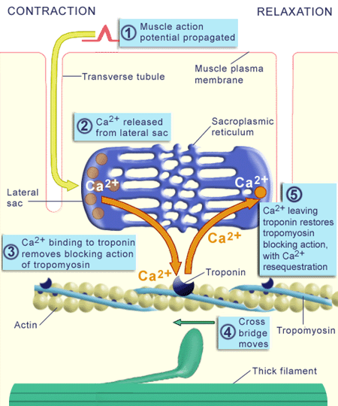
心肌的兴奋收缩耦联

Slide 13
负性频率和负性传导作用：
Ca ²⁺内流↓→4相自动除极速率↓→窦房结自律↓
0相除极↓→房室结传导速度↓→心率↓
维拉帕米，地尔硫卓＞ 硝苯地平

Slide 14
2、对平滑肌的作用
（1）血管平滑肌
扩张动脉：↓BP
扩张冠脉：↑冠脉流量和侧支循环
扩张脑血管：尼莫地平、氟桂利嗪作用最强
扩张外周血管：治疗雷诺病等。
扩张肾小动脉：增加肾血流量，抑制肾小管对Na＋的再吸收——利尿，肾脏保护

Slide 15
松弛血管平滑肌：
特点： 扩小Ａ＞Ｖ→外周阻力↓→后负荷↓;
对痉挛性收缩血管作用更强；
对冠脉较敏感，脑血管亦敏感；
硝苯地平＞ 维拉帕米＞地尔硫卓

Slide 16
（2）其他平滑肌
支气管、胃肠道、输尿管、子宫平滑肌。

Slide 17
三种钙通道阻滞药心血管效应比较
效 应 硝苯地平 维拉帕米 地尔硫卓
负性肌力作用 - + +
负性频率作用 - ++ +
冠脉扩张 +++ +++ +++
外周血管扩张 +++ ++ +
注：+——+++为作用的强弱，-为无作用

Slide 18
3、抗动脉粥样硬化作用
（1）减少钙内流，减轻了钙离子超载所造成的动脉壁损害；
（2）抑制平滑肌增殖和动脉基质蛋白质合成，增加血管壁顺应性；
（3）抑制脂质过氧化，保护内皮细胞；
（4）硝苯地平可增加细胞内cAMP 含量，提高溶酶体酶及胆固醇酯的水解活性，有助于动脉壁脂蛋白的代谢，从而降低细胞内胆固醇水平。

Slide 19
4、对红细胞和血小板结构与功能的影响
（1）对红细胞的影响：抑制钙内流，保护钠、钙泵的活性，减轻钙超负荷对红细胞的损伤。
（2）对血小板活化的抑制作用

Slide 20
5、对肾脏功能的影响
扩张肾小动脉：增加肾血流量，抑制肾小管对Na＋的再吸收——利尿，肾脏保护

Slide 21
临床应用
1、高血压
2、心绞痛
（1）变异型心绞痛：硝苯地平
（2）稳定型心绞痛：均可使用
（3）不稳定型心绞痛：维拉帕米、地尔硫卓
3、心律失常：室上性心动过速及触发活动所致心律失常
4、脑血管疾病：尼莫地平等
5、其他：外周血管痉挛性疾病、支气管哮喘等。

Slide 22
不良反应
1.过度扩张血管：
颜面潮红，头痛，恶心，眩晕等;
体位性低血压；
硝苯地平：扩血管→反射性心率↑→诱发心绞痛
2.心脏抑制：
维拉帕米: 房室传导阻滞, 心动过缓,
负性肌力→加重心衰
禁忌证：ver及dil忌用于严重心衰、病窦综合征、Ⅱ～Ⅲ度房室传导阻滞、窦性心动过缓。低血压者忌用硝苯地平。

